Slide 1
需求管理

Slide 2
CMMI（1）
CMMI (Capability Maturity Model Integration)是一个工业框架,用于改进软件或硬件产品质量，提高开发效率。
由美国国防部、卡耐基梅隆大学和该大学的软件工程研究所发起；
许多公司参与了CMMI的定义；
CMMI已经成为改进商业流程的一种模型。
CMMI与前任CMM一样，分为5级，描述组织的成熟度：
CMMI是CMM的改进版；
重点集中于业务需求、集成和制度化。

Slide 3
CMMI（2）
CMMI提供一种方法和模型，管理从产品规划到部署和维护的开发过程：
ISO/TL9000仍然是必要的，CMMI可以与它们进行良好的衔接，CMMI和TL是互补的，它们分别针对不同的问题；
ISO/TL9000 is a process compliance standard
CMMI is a process improvement model
不管是管理还是人员，行为经常需要变更：
增加个人职责；
产品管理，开发及SCM之间更加紧密的链接。
初始需要许多投资，但只要正确地贯彻和实施，可以更加有效率地开发高质量的产品。

Slide 4
CMMI的框架模型
模型
Systems Engineering + Software Engineering (SE/SW)
Systems Engineering + Software Engineering + Integrated Product and Process Development (IPPD)
Systems Engineering + Software Engineering + Integrated Product and Process Development + Supplier Sourcing (SS)
Software Engineering only
表示方法
Staged
Continuous
“Systems Engineering”的CMMI定义：
“The interdisciplinary approach governing the total technical and managerial effort required to transform a set of customer needs, expectations and constraints into a product solution and to support that solution throughout the product’s life.” This includes both hardware and software.

Slide 5
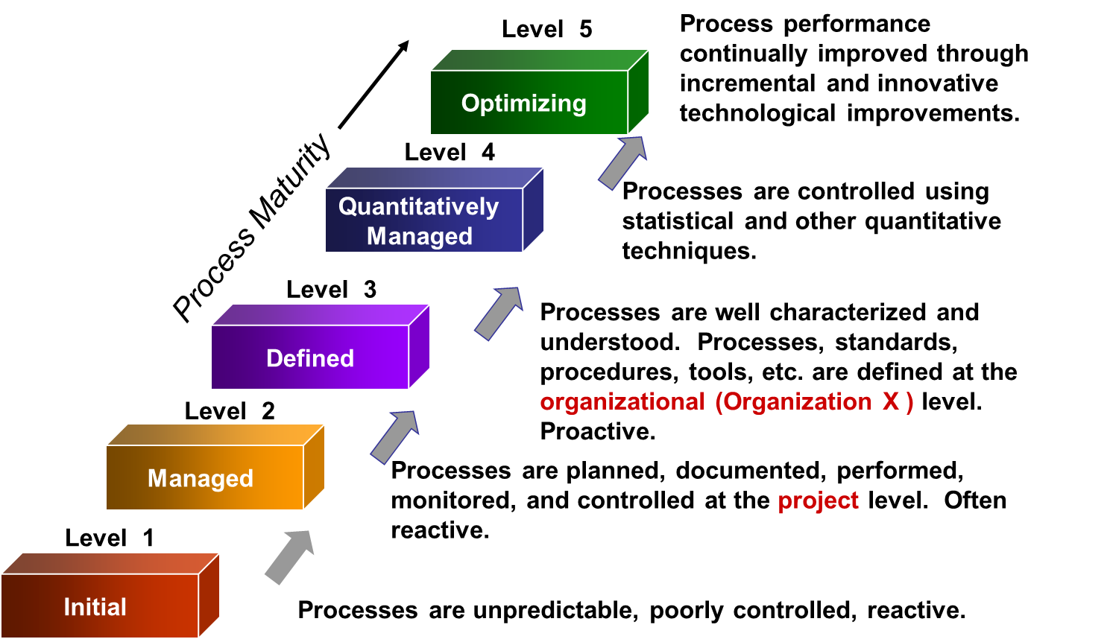
CMMI Staged表示法-5 Ｍａｔｕｒｉｔｙ Ｌｅｖｅｌ

Slide 6
Maturity Level 1: initial
Maturity Level 1: deals with performed processes
过程不可预测，管理混乱，处于被动反应状态；
过程的表现（性能）不稳定，也许不能满足一些特定的目标，例如质量，成本和规划，但是仍存在一些有价值的，有用的工作。

Slide 7
Maturity Level 2: Managed at the Project Level
Maturity Level 2: deals with managed processes
可管理的过程是一个performed过程，并且具备以下的特征：
根据规章制度进行规划和执行；
具有充足可供使用的资源；
产生受控的输出；
过程涉及利益攸关者；
为了过程的持久性，过程可以被检查和评估。
过程具有规划性，文档化，在工程层次上具有可控性，但经常处于被动反应的状态；
可管理过程相比Performed过程，更可能取得一些特定的关键的目标，例如质量，成本和规划。

Slide 8
Maturity Level 3: Defined at Organization Level
Maturity Level 3: deals with defined processes；
Defined过程是可管理的过程，并且具备以下特点：
对于整个组织架构而言，过程定义良好，可理解，可部署和执行，处于积极主动的状态；
过程，标准，活动和工具等在组织层次上都被清晰定义；
允许项目级或局部的变更和调整，但它一定得遵守组织内的一系列过程标准，以及每个组织的相关指南。
大多数的部门应处于履行责任的状态。

Slide 9
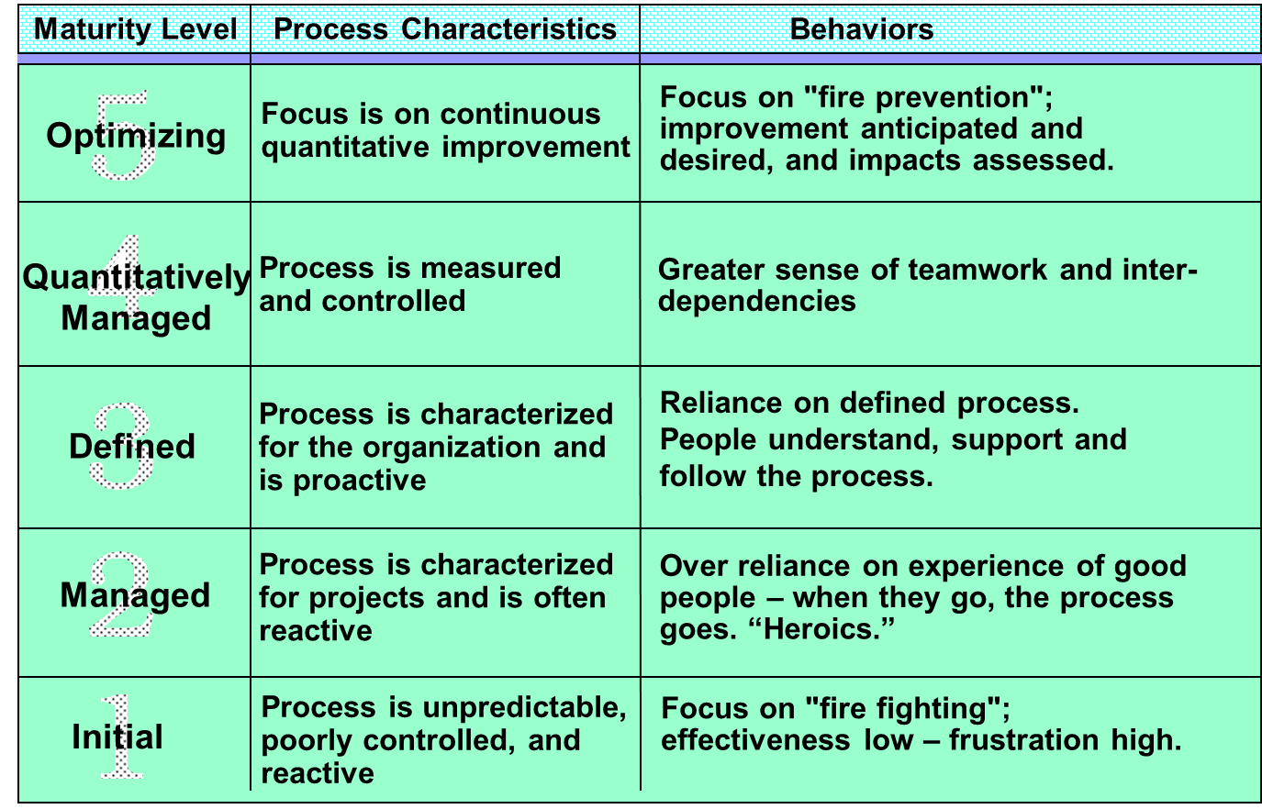
行为

Slide 10
CMMI组成
每个Maturity Level，都有一些基本的任务需要执行，这些任务被称为Process Area (PAs)；
Maturity Level 2有7个PAs必须满足；
Maturity Level 3有11个Pas必须满足；
每个PA都具有需要取得的目标，每个目标下都具有行动方案(Practice)，工作产品作为支持；
Given the interactions and overlap, it becomes more efficient to work the Maturity Level 2 and 3 issues concurrently.

Slide 11
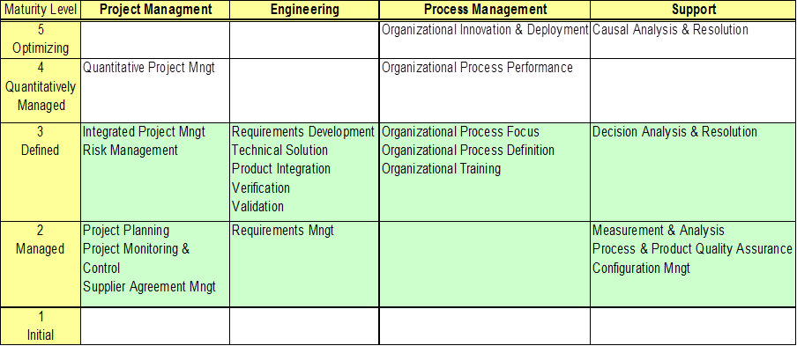
CMMI PAs（1）

Slide 12
CMMI PAs（2）

Slide 13
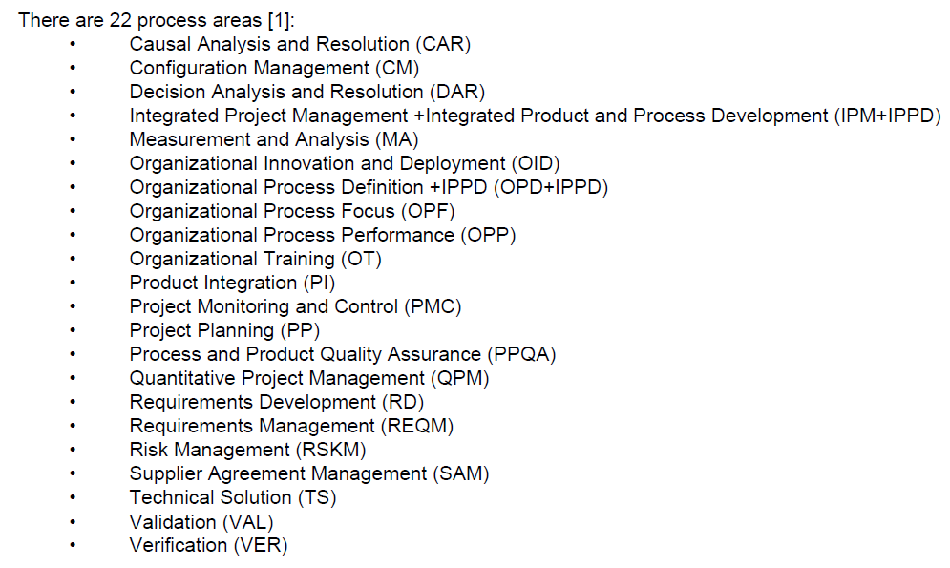

Slide 14
Staged表示的特点
提供可证明的改进序列，每级是下一级的基础；
提供单一的评级标准，允许组织内和组织间的比较；
容易把SW-CMM集成至CMMI；
允许组织选择特点的PA进行改进。

Slide 15
CMMI的Continuous表示（1）

Slide 16
CMMI的Continuous表示（2）
允许适合本组织业务目标的改进顺序，转移组织的风险域；
可以在本组织内或组织之间进行基于PA的比较；
容易和别的模型进行集成，例如EIA731；
利用预定义的Pas定义本组织的改进路径。

Slide 17
两种表示的比较
两种表示都提供了实施过程改进的方法；
两种方法具有同样的本质内容，但以不同的方式进行组织；

Slide 18
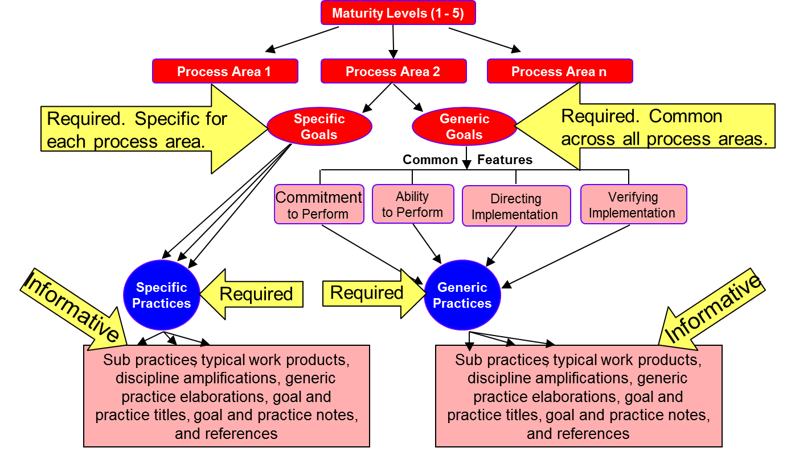
CMMI术语和结构

Slide 19
实例
需求管理PA：
目标：”Manage Requirements”
Practice：“Maintain bi-directional tracebility of requirements”
建议的工作产品（suggested, not required）：
需求追踪矩阵或者需求追踪系统

Slide 20
案例

